Slide 1

Comité de Regulación
10 de noviembre de 2017
ESCENARIO DE CONFIANZA Y EFECTIVIDAD

Slide 2

Orden del Día Comité de Regulación
10 de noviembre de 2017
1. Verificación del Quórum.
2. Lectura y aprobación del orden del día.
3. Aprobación del Acta No. 01 de septiembre de 2017.
4. Seguimiento de tareas.
5. Proyecto de modificación del Reglamento de la Bolsa en materia del Mercado de Carbono.
6. Proposiciones y varios.

Slide 3
3. Aprobación del Acta No. 01 de septiembre de 2017.

Slide 4
4. Seguimiento de Tareas.

Slide 5
4. Seguimiento de Tareas.
Presentar al Comité el papel que desempeñara la BMC de cara a la Factura Electrónica y el tipo de contrato con el que se actuara en dicho mercado.
Seguimiento cronograma doctora Susana Gómez.
Definiciones de ajustes al MCP.

Slide 6
5. Proyecto de modificación del Reglamento de la Bolsa en materia del Mercado de Carbono. .

Slide 7
Plataforma de negociación Unidades de reducción, remoción, captura, emisión evitada de gases de efecto invernadero UGEI
Noviembre de 2017

Slide 8
Plataforma de negociación Unidades de reducción, remoción, captura, emisión evitada de gases de efecto invernadero- UGEIs UGEI3
Noviembre de 2017
1.
Generalidades del mercado de carbono.
2.
Ciclo del proyecto de GEI.
3.
¿Cómo opera la plataforma de negociación?

Slide 9
Capítulo 1
Generalidades del mercado voluntario de carbono

Slide 10
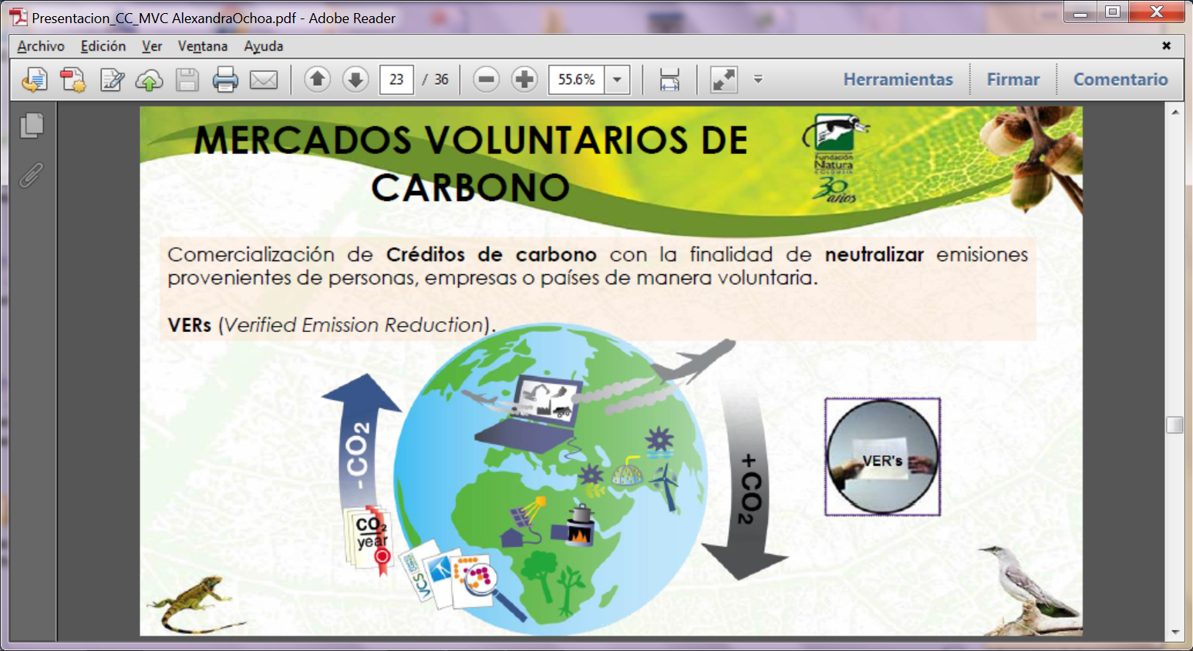
¿Qué es el mercado de carbono?
Comprende todas las transacciones de unidades de reducción de emisiones, evitar emisiones, remover y capturar (créditos de carbono) de Gases Efecto Invernadero (GEI) generadas por una iniciativa de mitigación.
Se negocian en mercados establecidos.
Estos se dividen en:
Mercados de carbono VERs
Mercados regulados CERs
Notes:
A compradores que buscan voluntariamente compensar sus emisiones

Slide 11
¿Qué son las unidades de reducción de emisiones, evitar emisiones, remover y capturar (créditos de carbono)?
Los créditos de carbono son un mecanismo internacional de descontaminación para reducir, capturar, remover o evitar las emisiones contaminantes al medio ambiente.
Su valor depende de las condiciones de mercado, del tipo de iniciativa de mitigación desarrollado y los co-beneficios asociados.
Equivale a una tonelada de Co2 que ha sido capturada, removida, reducida o evitada de la atmósfera.
Entre los tipos de proyecto que pueden aplicar a una certificación están:
Generación de energía renovable
Mejoramiento de eficiencia energética de procesos
Forestación /reforestación
Deforestación evitada y conservación de stocks de carbono (REDD+)
Transporte limpio

Slide 12
Diferencias entre herramientas de reducción.
El Protocolo de Kioto estableció 3 principales herramientas basadas en compromisos jurídicamente vinculantes e incentivos para la reducción de GEI:.
1. Comercio de Derechos de emisión *Se negocian a través del sistema de comercio de derechos de emisión del Protocolo de Kyoto. *Es un concepto de "bolsa" mundial de compraventa de unidades de emisión, en donde los países obtendrán crédito por reducir el total de gases de efecto invernadero transados como unidades de CO₂ eq (UNFCCC, 2011). | 2. Proyectos de Implementación Conjunta *Unidades de reducción de las emisiones generadas en un proyecto de reducción o eliminación realizado en otra parte (país). Los gobiernos patrocinadores recibirán créditos; las naciones receptoras obtendrán inversión extranjera y tecnología avanzada (pero no créditos). | 3. Crédito de Carbono (VERs y CERs) *Los créditos pueden aplicarse para cumplir límites de emisión; reservarlos”, o venderlos a otros *Las empresas compran por responsabilidad social y posicionamiento positivo de su imagen corporativa. Se fija un precio, acordado por las partes que suscriben un acuerdo de compra-venta
Países desarrollados
Países en vía de desarrollo
Notes:
Solo el MDL contemplaba la participación de Países en desarrollo, como Colombia.
El comercio de derechos de emisión es una herramienta administrativa utilizada para el control de emisiones de gases de efecto invernadero. Estos derechos tienen 5 años de vigencia.
Fábrica de papel en Oulu, Finlandia.
Una autoridad central (normalmente un gobierno o una organización internacional) establece un límite sobre la cantidad de gases contaminantes que pueden ser emitidos. Las empresas son obligadas a gestionar un número de bonos (también conocidos como derechos o créditos), que representan el derecho a emitir una cantidad determinada de residuos. Las compañías que necesiten aumentar las emisiones por encima de su límite deberán comprar créditos a otras compañías que contaminen por debajo del límite que marca el número de créditos que le ha sido concedido. La transferencia de créditos es entendida como una compra. En efecto, el comprador está pagando una cantidad de dinero por contaminar, mientras que el vendedor se ve recompensado por haber logrado reducir sus emisiones. De esta forma se consigue, en teoría, que las compañías que hagan efectiva la reducción de emisiones sean las que lo hagan de forma más eficiente (a menor coste), minimizando la factura agregada que la industria paga por conseguir la reducción.
Existen programas de comercio de derechos para varios tipos de contaminante. Para gases de efecto invernadero el más importante es el Régimen de Comercio de Derechos de Emisión de la Unión Europea (EU ETS). En Estados Unidos existe un mercado nacional para la reducción de lluvia ácida y varios mercados regionales de óxidos de nitrógeno. Los mercados para otros contaminantes tienden a ser más pequeños y a estar más localizados.
El comercio de derechos de emisión es visto como un enfoque más eficiente que la tasación o la regulación directa. Puede ser más barato, y políticamente más deseable para las industrias existentes, para las que la concesión de permisos se hace con determinadas exenciones proporcionales a las emisiones históricas. Además, la mayoría del dinero generado por este sistema se destina a actividades medioambientales. Las críticas al comercio de derechos de emisión se basan en la dificultad de controlar todas las actividades de la industria y de asignar los derechos iniciales a cada compañía.

Slide 13
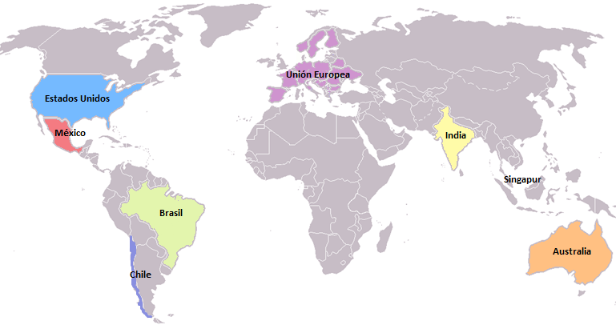
Plataformas de CO2 en el mundo
Nord Pool, EEX, ECX y Blue Next: Bolsas que transan unidades de reducción
MCX (Multi Commodity Exchange of India): Voluntario
CCX: Voluntario
RGGI: Iniciativa Regional de GEI
Otras iniciativas: WCI, MGGRA
Mexico2: Plataforma de Negociación de unidades de reducción
Asian Carbon Exchange: Voluntario
BM&FBOVESPA: Voluntario
Santiago Climate Exchange: Voluntario
Australian Climate Exchange: Voluntario
NSW GHGAS (Régimen de reducción de GEI de New South Wales): Obligatorio
Referencia de precios internacional: EUA FUTURES.
Plataforma activa en las negociaciones del mercado voluntario de carbono.

Slide 14
¿Por qué las unidades de reducción de emisiones, evitar emisiones, remover y capturar (créditos de carbono) son un Commodity?
Los VERs reciben el tratamiento de commodities.
Organización para la Cooperación y el Desarrollo Económicos - OCDE define la noción de commodities, así: “Los commodities son bienes y servicios normalmente destinados a la venta de mercado, a un precio que cubra sus costos de producción. Incluyen todos los bienes y servicios producidos por industrias, todos los bienes y servicios importados, salvo compras de hogares y gobiernos en el exterior, y aquella parte de la producción bruta de los productores de servicios gubernamentales y servicios privados no remunerados a hogares que se vendan en condiciones características a la de la venta de commodities”.
La anterior definición sugiere que un commodity es, cualquier bien que tenga valor patrimonial, que sea destinado a ser transado en el comercio.

Slide 15
Referencias internacionales
Los siguientes países clasifican los créditos de carbono como un commodity:
En Estados Unidos, la Commodity Futures Trading Commission ("CFTC"), considera los VER como "commodities no financieros",
La Bolsa del Clima de Chicago negociaba las unidades de carbono de forma similar que los commodities tradicionales.
El Garnaut Climate Change Review, órgano asesor del Gobierno Federal de Australia se refiere al carbono como un commodity;
La Bolsa de Comercio de Buenos Aires, los derechos de emisiones (CERs) pueden ser comercializados libremente como commodities.
Por su parte, las grandes consultoras (PWC, KPMG) siguen calificando los derechos de emisión como commodities para sus clientes.

Slide 16

¿Qué no son los las unidades de reducción de emisiones, evitar emisiones, remover y capturar (créditos de carbono)?
Los créditos de carbono han sido definidos en la BMC como unidades de reducción, remoción, captura y emisión evitada de gases de efecto invernadero, no son:
No son títulos valores.
No son un derecho.
No son instrumentos financieros.
No son fuente de liquidez para inversionistas.
No son un contrato.
No son bonos verdes.

Slide 17
Ficha técnica unidades de reducción, remoción, captura y emisión evitada de gases de efecto invernadero -UGEIs
Commodity inscrito en la Bolsa
NOMBRE | Reducción, remoción, captura y emisiones evitadas de gases de efecto invernadero.
CATEGORÍA | Commodities climáticos
REQUISITOS GENERALES | Se acredita mediante los siguientes certificados: VER: Certificado de emisiones reducidas, en créditos de carbono del mercado voluntario. CER: Certificado de emisiones reducidas, en créditos de carbono del mercado obligatorio. VCU: Unidad verificada de Carbono, en créditos del mercado voluntario
PRESENTACIÓN | Unidad de medida: Una tonelada de CO2 (tCO2e) es la unidad equivalente a un crédito, bono o certificado.
CONDICIONES DE NEGOCIACIÓN | Al momento de la negociación se deberá especificar, el número de créditos, bonos o certificados a comprar o vender. Se debe especificar el tipo de proyecto sobre el que se realiza la negociación y demás especificaciones.
* Registrado en el sistema de inscripción de la Bolsa - SIBOL
Notes:
El Sistema de Inscripción de la Bolsa – SIBOL – es un sistema que tiene por objeto llevar un registro controlado de: 1. Registro de valores; 2. Registro de títulos; 3. Registro de derechos y servicios; 4. Registro de bienes, productos y commodities; 5. Registro de contratos y derivados. Que pueden ser transados a través de la Bolsa Mercantil
La inscripción de los productos es autorizada por la Junta Directiva, previa viabilidad del Comité de Estándares.
El Comité de Estándares esta conformado por Tres (3) miembros de la Junta Directiva de la Bolsa,. un (1) miembro independiente designado por la Junta Directiva; el Presidente de la Bolsa o su delegado; el Presidente de la Asociación de Comisionistas de las Bolsas de Productos. Y tiene la siguiente función:
Determinar las calidades de los commodities y servicios, y los términos y condiciones de los documentos de tradición o representativos de mercancías, títulos, valores, derechos, derivados y contratos que se negocien en la Bolsa (…).

Slide 18
Capítulo 2
Actores en el mercado

Slide 19
Estudio de factibilidad
Elaboración Documento de Diseño
Validación del proyecto
Registrar el proyecto
Ciclo de un proyecto de GEI.
Los proyectos se caracterizan por dos fases principales, el titular o promotor es responsable de estas actividades:
1. Planeación
Iniciar las actividades de la iniciativa
Verificación de las reducciones
Certificación de la reducciones
Definir tipo de iniciativa, escala, duración, etc.
Factibilidad y viabilidad
Selección del estándar (disposiciones técnicas, administrativas y financieras)
Validación frente al estándar.
Sistemas autorizados
2. Implementación
Ejecución.
Monitoreo.
Verificación frente al estándar por un tercero.
Metodología de cálculo de las unidades.
Certificación y/o verificación de las unidades.
BMC

Slide 20
Norma para la cuantificación y reporte de inventarios
La mayoría de los estándares utiliza como eje principal los requerimientos contenidos en :
ISO 14064:2006: Contiene 3 partes y un conjunto de criterios para la cuantificación y verificación de GEI. Las normas definen prácticas internacionales para la gestión, reporte y verificación de datos e información referidos a GEI.
ISO 14064-1:2006. Cuantificación y reporte de emisiones y remoción de Gases con Efecto Invernadero a nivel de las Organizaciones.
ISO 14064-2:2006. Cuantificación y reporte de GEI a nivel de Proyectos.
ISO 14064-3:2006. Validación y verificación de aseveraciones sobre GEI

Slide 21
Programas y/o estándar de carbono
Conjunto de normas y disposiciones técnicas, reconocidas nacional y/o internacionalmente, que establecen los parámetros y condiciones que deben cumplir las iniciativas de mitigación para la obtención real, medible y verificable de los referidas unidades de reducción de emisiones, evitar emisiones, remover y capturar, como la evaluación de los impactos sociales y ambientales.
ESTÁNDAR / EMPRESA
Verified Carbono Standard (VCS)
VCS- Agriculture, forestry and other land use (AFOLU)
Climate, Community and Biodiversity Standard (CCBS)
SOCIALCARBON
Carbon fix standar
Plan Vivo (PVS)
Gold Standard
ICONTEC
Mecanismo de Desarrollo Limpio – MDL (obligatorio)

Slide 22

¿Quién es MARKIT?
Sistema de registro internacional
Markit Group Limited ("Markit") es proveedor de información y tecnología, ofrece servicios financieros y particularmente para nuestro mercado actúa como el registro Internacional de los proyectos de reducción de GEI, en su calidad de operadora del Markit Environmental Registry ("Registro Markit").
Tiene alrededor de 5.000 clientes en 140 países y ocupa el puesto 94 entre las 100 empresas más grandes de Estados Unidos.

Slide 23
¿Cómo Opera Markit?
Conexión
La conexión permite que los promotores con proyectos registrados, seleccionen la serie de VERs que quieran sea listada en la Bolsa para su negociación.
Las series de VERs emitidas y registradas en Markit se bloquean para evitar su negociación por fuera de Bolsa
Transferencia
Después de la negociación se aceptan las operaciones en tiempo real y se transfiere la propiedad automáticamente de la cuenta del vendedor a la cuenta del comprador.
Funciones
Asigna a cada unidad un número de serie único y permanente que permite su seguimiento continuo
Validación de existencia de proyectos
Información del mercado
Validación de propiedad
Mensajes de cambio de propiedad

Slide 24
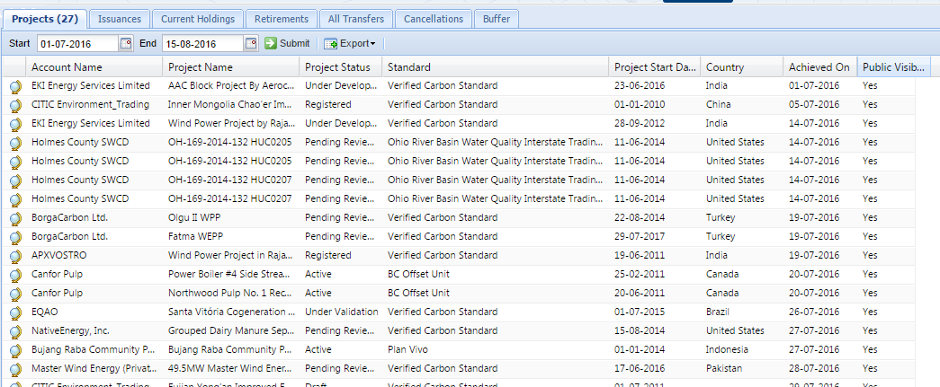
Markit: sistema de registro internacional
Información consolidada sobre los proyectos, créditos de carbono, negociaciones y retiros.
* Ejemplo plataforma de Markit

Slide 25

Certificación y/o estándar de carbono nacional
Icontec esta acreditada ante la UNFCCC (United Nation Framework Convention for Climate Change)
Entidad facultada para validar propuestas de proyectos del MDL así como para verificar y certificar reducciones de emisiones de gases de efecto invernadero (GEI) para los países participantes en el Protocolo de Kioto.
Icontec igualmente presta servicios de Validación y Verificación de proyectos para esquemas voluntarios como VCS (Verified Carbon Standard) y Gold Standard Foundation.

Slide 26




Huella de carbono
La totalidad de gases de efecto invernadero (GEI) emitidos por efecto directo o indirecto de un individuo, organización, evento o producto.
Carbono neutro
Se entiende por carbono neutro la neutralización de las emisiones de GEI asociadas a la actividad comercial, industrial, etc.

Slide 27

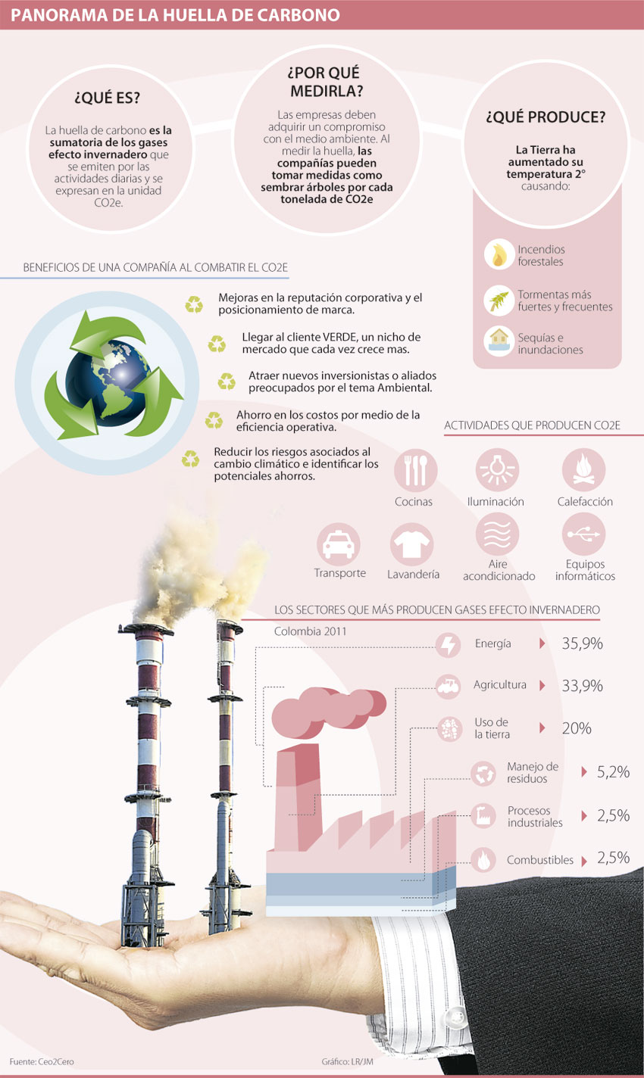
Beneficios de una empresa al compensar la huella de carbono
Responsabilidad del nivel de participación en el calentamiento global.
Fortalecer la imagen corporativa frente al mercado y el posicionamiento de la marca.
Nuevos nichos de mercado “cliente VERDE.
Nuevos inversionistas preocupados por el Medio Ambiente.
Reducción de los riesgos asociados al cambio climático.
Ahorro en los costos por medio de la eficiencia operativa.
Se puede compensar:
* Emisiones de compañías.
* Ciclo de vida de productos.
* Eventos.
Generar valor agregado a través de un servicio o producto .
Apoyar al país en su adaptación al cambio climático.
Beneficio tributario.

Slide 28
Capítulo 3
¿ Cómo opera la plataforma de negociación?

Slide 29
Ventajas de la negociación en la Bolsa Mercantil
Formación de precios de mercado
Subasta de lotes de créditos de carbono de diferentes proyectos.
Mecanismo de puja al alza.
Transparencia
Negociaciones abiertas, pluralidad del mercado.
Operación a través de la SCB.
Seguridad
Registro nacional e internacional de créditos de carbono.
La formación de precios se realiza con la concurrencia libre de oferta y demanda
Experiencia
37 años en el manejo de subastas de diferentes commodities:
Verificación del cumplimiento del estándar.
Divulgación pública de la información oferta.
Participantes estudio de SARLAFT.
b) Gestor del Mercado de Gas natural de Colombia.
a) Sistema de compras públicas.
c) Mecanismos de administración de contingentes (MAC).

Slide 30
¿Quiénes interactúan en el mercado?
Vendedor
Comprador
Sociedades Comisionistas de Bolsa
Sistemas de Registro
Escenario de negociación
Representan a los promotores y/o titulares de proyectos y empresas en la negociación.
Titular de la iniciativa o promotor de proyectos de reducción de emisiones de GEI en Colombia
Empresas nacionales e internacionales, que quieran compensar su huella de carbono
La BMC es el escenario de negociación de commodities.
Markit e Icontec con sus sistemas de registro de unidades.
Ministerio de Ambiente
Ente regulador del mercado y seguimiento a la contabilidad nacional de reducciones.

Slide 31





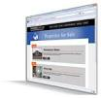
¿Cómo opera la plataforma de negociación?
En la compra y venta de UGEIs siempre operan las SCB
SCB Vendedora
SCB Compradora
Proyectos de mitigación de gases efecto invernadero
Sistema de compensación y liquidación
Empresas emisoras de gases efecto invernadero
Registro ante el Ministerio de Medio Ambiente.
Sistema de registro de estándares internacional (markit) y/o registro nacional (Icontec).
Inscripción de participantes.

Slide 32
Diagrama Inscripción promotores, titulares y compradores
INICIO
COMPRADOR
BMC
PROMOTOR
SEGUIMIENTO
REGISTRO
Crear usuario comprador
Aprobar usuario comprador
Aprobar
usuario
promotor
Validar
información
Aprobar
Proyecto
FIN
Crear usuario titular/ promotor
Crear proyecto
Asignar usuario
seguimiento
al proyecto
Diligenciar
Información
proyecto
Validar
información

Slide 33
Sistema Transaccional: PROCESO DE NEGOCIACIÓN
FIN
BMC
SCB COMPRADORA
SCB VENDORA
REGISTRO
Crear las
UGEI’s
Confirmación con el
Sistema de Registro
Creación de
Rueda
Realizar
subasta
Crear Comitente
INICIO
Crear Comitente
Asociar
proyecto
Creación
ID’s
Colocar precio
Base para
la subasta
Listar créditos en
la plataforma
Se bloquean las unidades

Slide 34
Subasta de Adjudicación:
INICIO
FIN
BMC
SCB COMPRADORA
SCB VENDORA
REGISTRO
Abrir Subasta
Adjudicar
la operación
Cerrar la
Subasta
Informar al
Sistema de Registro
Habilitar la
complementación
de la operación
Colocar
posturas
Postura precio
de reserva
Cambiar estado
de los UGEI’s

Slide 35
Compensación y liquidación de la operación:
COMPRADOR
BMC
SCB COMPRADORA
SCB VENDORA
REGISTRO
VENDEDOR
Recibir
créditos
INICIO
Realizar
Complementación
Verificar
pago
Llamar al
Registro
Transferir
recursos
Realizar
Complementación
Realizar pago
de créditos
Realizar
Complementación
Recibir
Recursos
Liquidación
Transferir
UGEI’s
Liquidación
FIN

Slide 36
Negociación mercado de carbono
RUEDA
COMPENSACIÓN & LIQUIDACIÓN
INCUMPLIMIENTO
Certificación por un Ente Registrador (markit o icontec)
Compensación y liquidación Neta (Físicos)
Cuando el postor adjudicatario de la operación no realice el pago de la misma.
Transferencia electrónica de los recursos a mas tardar a las 9 am del segundo día hábil siguiente a la adjudicación
Rueda Electrónica: Horarios establecidos: Martes de 9 a 10 am
Será realizada a través de la plataforma de MVC, en tres momentos:
Una vez la Bolsa confirme por medio de la interfaz con Markit o icontec la existencia y certificación de los créditos de un proyecto.
Markit dejará inactiva las unidades que se encuentren negociadas en la plataforma de la Bolsa pero pendiente de pago.
Markit realizará la transferencia de las UGEIs en el momento que la Bolsa confirme el pago.
Cuando no se realice la complementación de las operaciones adjudicadas
Instructivo Operativo, informando al mercado la oferta de UGEIs y publicación en diarios de amplia circulación, informando sobre las sesiones de subasta.
Sesiones de (I) exposición y (II) adjudicación (subasta), que se realiza previa solicitud escrita por parte de la SCB miembro que lo requiera.
PAGO
Mediante pago efectuado a las cuentas de Compensación y Liquidación de la Bolsa.

Slide 37
6. Proposiciones y varios.

Slide 38

Calle 113 No. 7-21 Torre A, Piso 15, Bogotá
PBX: (57 1) 629 25 29 Línea de atención al cliente: 018000 11 30 43
www.bolsamercantil.com.co servicioalcliente@bolsamercantil.com.co
Twitter: @bolsamercantil
Facebook: Bolsa Mercantil BMC
Todos los derechos de las fotografías y de la presentación son reservados de la BMC.

